Slide 1
ЛИДЕРСТВО АТЛЕТОВ
Представитель атлетов
ЛИДЕРСТВО
АТЛЕТОВ

Slide 2
Введение
Расскажите нам о себе.
Ф. И. О.
Поделитесь своим любимым приемом для знакомства и объединения людей
ЛИДЕРСТВО АТЛЕТОВ
Notes:
*отметьте, что такие приемы могут быть отличным способом с самого начала привлечь аудиторию к взаимодействию

Slide 3
Ожидания
от атлетов
С уважением относитесь к говорящему
Принимайте активное участие в занятии
Задавайте вопросы
Старайтесь не отвлекаться
ЛИДЕРСТВО АТЛЕТОВ

Slide 4
Ожидания
от наставников
Будьте внимательны.
Будьте готовы помочь участникам-атлетам, если они об этом попросят.
Не говорите за атлетов; оказывайте помощь только в том случае, если атлет вас об этом просит.
Не говорите от лица атлетов и не предполагайте, что им нужна помощь, — спросите их.
Будьте энергичны и позитивны.
Старайтесь не отвлекаться.
ЛИДЕРСТВО АТЛЕТОВ

Slide 5
Ожидания
от помощников
Будьте готовы обучать и стараться обеспечивать потребности всех атлетов.
Помогите участникам узнать что-то новое о себе и других людях.
Предоставьте каждому атлету возможности достигать успеха и развиваться.
Поощряйте вопросы и участвуйте в обсуждениях, которые помогают обучению.
Относитесь к атлетам и наставникам с уважением и заботой.
Создайте атмосферу взаимного уважения и позитивного отношения к учебе.
ЛИДЕРСТВО АТЛЕТОВ

Slide 6
Курс обучения «Представитель атлетов»
Цель курса обучения «Представитель атлетов»:
научить атлетов выражать взгляды и мнения других атлетов и помогать в формировании политики, консультировать по вопросам непрерывной оптимизации, подавать новые идеи, а затем реализовывать их в целях улучшения местных программ по мере необходимости.

Slide 7
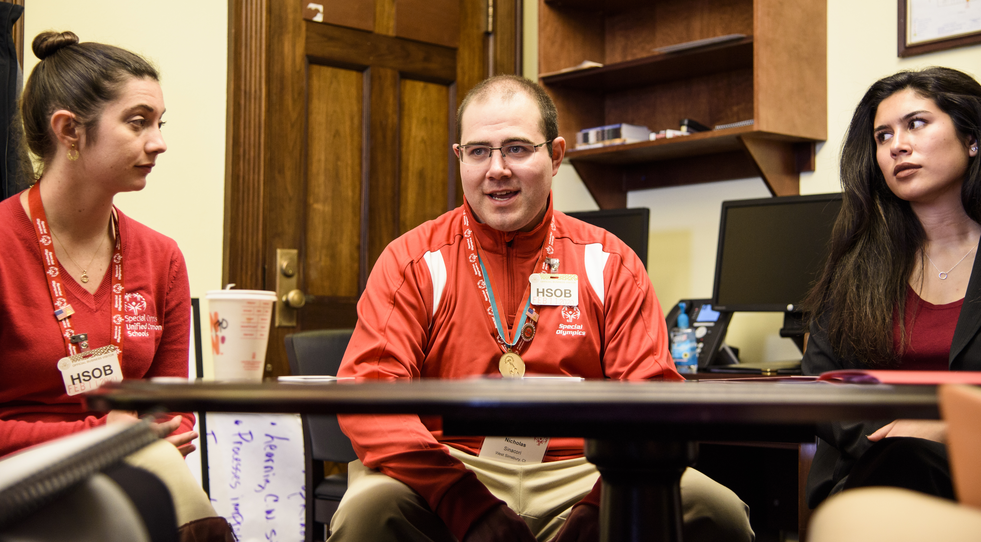
Какова роль представителя атлетов?
ЛИДЕРСТВО АТЛЕТОВ

Slide 8
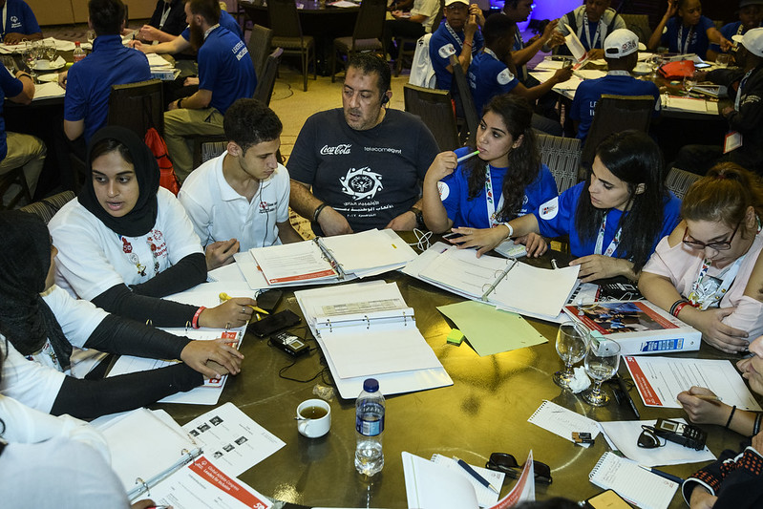
Лидерские роли представителей атлетов
ЛИДЕРСТВО АТЛЕТОВ

Slide 9
Обзор модуля
ЛИДЕРСТВО АТЛЕТОВ
Урок 1. Подготовка к встречам
Мы обсудим то, что вам нужно, чтобы провести успешную встречу, оправдав или превзойдя ожидания.
Урок 2. Поведение при встрече
Мы освоим ряд навыков, гарантирующих продуктивную встречу, и попрактикуемся.
Урок 3. Советы атлетов-лидеров
Здесь мы более подробно остановимся на САЛ и принципах его работы.
Урок 4. Комитеты и совет директоров
Вы детально ознакомитесь с этими ролями и примерами, чтобы ваше участие в комитетах и советах директоров было осмысленным.

Slide 10
Урок 1. Подготовка к встречам
План урока
Узнайте, что считается «встречей».
Что делать до, во время и после встречи.

Slide 11
Что такое встреча?
Встреча — это когда двое или больше человек собираются, чтобы обсудить одну либо несколько тем. Зачастую она проводится в формальной или деловой обстановке, но встречи также происходят и при других обстоятельствах.
ЛИДЕРСТВО АТЛЕТОВ

Slide 12
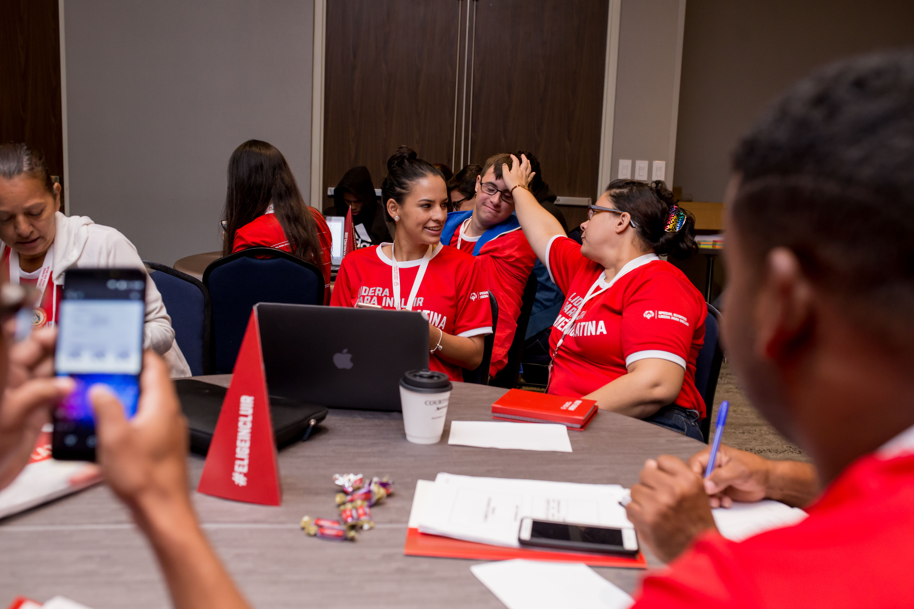
Перед встречей
Задание № 1
ЛИДЕРСТВО АТЛЕТОВ
Notes:
Задание № 1 (10 минут). Разделитесь на группы, воспользовавшись разделением на группы в Zoom. Каждая группа должна использовать «контрольный список, составляемый перед встречей» и организовать имитацию встречи. По завершении попросите одну группу поделиться своим контрольным списком, а другую — своим опытом. Вы можете спросить членов группы, полезен ли был контрольный список для них, а также узнать, почему это так или не так. Поинтересуйтесь у участников, что еще они делают для подготовки к встрече.

Slide 13
Дата
Время
Место
Эл. почта
Телефон
Кто будет присутствовать?
Как их пригласили? (обведите один вариант)
Анонс
Вопросы, обсуждаемые на последней встрече
Тема (о чем мы будем говорить?)
Новые вопросы
Повестка дня
КОНТРОЛЬНЫЙ СПИСОК ПОМОЩНИКА
Кто будет делать записи?
Нужен ли нам флипчарт, маркеры, проекторы, презентация или другие материалы?
Протокол предыдущей встречи (высылается заранее)
Приглашены ли какие-нибудь особые гости?
Если встреча личная, зарезервирован и подготовлен ли конференц-зал
Если встреча проводится онлайн или по телефону, подтверждены ли сведения о номере дозвона, ссылке Zoom и т. д.

Slide 14
Во время встречи
Начинается вовремя
Привлекает достаточно участников
Предусматривает повестку дня
Дискутирующие не отвлекаются от темы, и дискуссия продуктивна
Обстановка располагает к тому, чтобы люди чувствовали, что мнением делиться безопасно
Группа обсуждает темы и принимает решение
Решения всем понятны
После встречи все соглашаются с планом действий или намеченными мерами
ЛИДЕРСТВО АТЛЕТОВ

Slide 15
Дата
Время
Место
Участники
Особые гости
Помощник
Время начала встречи:
Время окончания встречи:
Прочтите протокол последней встречи. У кого-то есть вопросы?
Прошлое: обсудите вопросы, не решенные с последней встречи
Настоящее: обсудите новые вопросы
Следующие шаги
Notes:
Признаки успешной встречи:
своевременное начало;
достаточное количество участников;
наличие повестки дня;
дискутирующие не отвлекаются от темы, и дискуссия продуктивна;
обстановка располагает к тому, чтобы люди чувствовали, что мнением делиться безопасно;
группа обсуждает темы и принимает решение;
решения всем понятны;
после встречи все соглашаются с планом действий или намеченными мерами.

Slide 16
Во время встречи
Задание № 2
ЛИДЕРСТВО АТЛЕТОВ
Notes:
Задание № 2 (15 минут). Те же группы встретятся снова и откроют ранее запланированное ими собрание, вспомнив все, что им нужно делать во время него. Один из участников должен вести протокол, то есть составлять заметки о встрече или ее резюме.
Распределите участников обратно по раздельным группам в тех же составах. Каждая группа встретится снова и начнет имитацию собрания. Один из участников должен делать записи в указанном формате.

Slide 17
После встречи
Отправьте всем участникам протокол встречи (по WhatsApp, электронной почте, телефону и т. д.)
Организуйте взаимодействие членов команды после встречи (по WhatsApp, электронной почте, телефону и т. д.)
Упорядочьте свои задачи и решите их.
Оставайтесь на связи: задавайте вопросы, помогайте другим
ЛИДЕРСТВО АТЛЕТОВ

Slide 18
Вопросы для размышления
Поделитесь какими-либо новыми знаниями, полученными на этом уроке
Подумайте о роли, в которой вам будет интересно выступать во время встречи
 | Да | Нет
Хотите стать помощником?
Хотите вести протокол?
Хотите следить за выполнением задач членами групп?
Хотите продолжить обсуждение с другими участниками?
3. Что вы будете делать, чтобы подготовиться к встрече?
ЛИДЕРСТВО АТЛЕТОВ
Notes:
Обсудите вопросы для размышления из задания (15 минут). Попросите волонтеров поделиться своими ответами на вопросы для размышления из рабочей тетради. Если группа участников большая, можно разбиться на группы — это даст участникам возможность делиться информацией и обсуждать ее в составе малых групп. Когда участники завершат обсуждение, соберите их снова вместе, чтобы они поделились парой примеров обсужденных тем. Вот вопросы, предлагаемые для дискуссий в больших или малых группах.
Поделитесь какими-либо новыми знаниями, полученными на этом уроке.
Подумайте о роли, в которой вам будет интересно выступать во время встречи. Это поможет участникам проанализировать свои навыки и интересы, а также свой возможный вклад во встречу.
Что вы будете делать, чтобы подготовиться к встрече?

Slide 19
Есть вопросы?
ЛИДЕРСТВО АТЛЕТОВ

Slide 20
Урок 2. Поведение при встрече
План урока:
научимся выявлять разные варианты поведения во время встреч;
научимся учитывать эти варианты поведения с целью успешного проведения встреч.

Slide 21
Поведение при встрече
Прислушивайтесь друг к другу
Четко говорите
Устраните отвлекающие факторы
Выступайте по очереди
Добивайтесь результатов
Соблюдайте сроки
ЛИДЕРСТВО АТЛЕТОВ
Notes:
Поведение при встрече
Поведение — это образ действий одного человека по отношению к другим.
Встреча объединяет группу людей с разными чертами характера, опытом, идеями и знаниями.
Чтобы встреча прошла успешно (см. урок 1), каждый должен внести свой вклад. Поведение во время встречи имеет значение.
Все люди разные, поэтому они будут действовать по-разному во время встречи. Вот ряд примеров поведения, которое демонстрируется на встрече:

Slide 22
Поведение при встрече
Задание № 1
ЛИДЕРСТВО АТЛЕТОВ
Notes:
Задание № 1 (10 минут). Просмотрите все варианты поведения слева и определения справа. Проведите линию, связывающую каждый вариант с верным определением.
Попросите всех сопоставить негативные варианты поведения с тем, как они проявляются на собраниях. Проанализируйте ответы и убедитесь, что все располагают верными сведениями. Затем просмотрите советы о том, что делать, если кто-то демонстрирует подобное поведение.

Slide 23
Человек с боевым характером. Регулярно инициирует дискуссии.
Говорит слишком много
Любит быть в центре внимания, может многое знать о предмете и желает всем об этом поведать или с удовольствием много говорит.
Легко отвлекается
Легко отвлекается сам и отвлекает других участников и вас, заводя разговор на посторонние темы.
Не испытывает интереса
Часто спорит
Кажется, что человеку скучно, словно ему это не важно. Или же может производить впечатление застенчивого человека.
ЛИДЕРСТВО АТЛЕТОВ
Notes:
Задание. Просмотрите все варианты поведения слева и определения справа. Проведите линию, связывающую каждый вариант с верным определением.

Slide 24
Что делать?
Говорит слишком много
Задайте такому человеку вопросы, заставляющие думать и говорить медленнее.
Прервите его, сказав: «Это интересная идея... Теперь давайте посмотрим, что об этом думает группа».
Вовлеките такого человека в дискуссию вопросом или назовите по имени, чтобы привлечь его внимание.
Если он не переключается с посторонней темы, можно вежливо попросить его поучаствовать в групповой дискуссии.
Легко отвлекается
Напомните всем, что здесь безопасно и что каждый вправе уважительно делиться своими мыслями.
Поинтересуйтесь мнением такого человека. Узнайте о его интересах.
Обязательно похвалите его, когда он впервые поделится мыслями. И будьте при этом искренни.
Не испытывает интереса
Часто спорит
Контролируйте свои эмоции. Не позволяйте идти у них на поводу и группе тоже.
Рассмотрите доводы такого человека, чтобы понять его мнение. Выразите согласие, а затем переведите разговор на какую-то другую тему.
В крайнем случае поговорите с человеком наедине во время перерыва. Постарайтесь выяснить, что его беспокоит. Определите, можете ли вы поспособствовать сотрудничеству.
Notes:
Задание. Просмотрите все варианты поведения слева и определения справа. Проведите линию, связывающую каждый вариант с верным определением.

Slide 25
Поведение при встрече
Задание № 2
ЛИДЕРСТВО АТЛЕТОВ
Notes:
Задание № 2 (20 минут). Разделите участников на небольшие группы и попросите помощника провести работу над заданием в каждой группе. Каждый помощник выберет один негативный вариант поведения и покажет его остальным. Остальные члены группы должны попытаться воспользоваться полученными ранее советами. Когда помощник завершит показ, кто-то из группы может вызваться добровольно продемонстрировать один вариант поведения и добиться реакции от других участников.
Когда члены малых групп вернутся, попросите одного участника от каждой группы рассказать следующее.
Как он себя чувствовал во время занятия?
С каким поведением ему было трудно или легко справиться?
Как он отреагировал на негативное поведение других людей?

Slide 26
Вопросы для размышления
Поделитесь какими-либо новыми знаниями, полученными на этом уроке
Подумайте о поведении, которое вы можете продемонстрировать во время встречи. Вспомните о том, с чем вам довелось столкнуться на встречах, и подумайте о том, что вы обычно делаете. Просмотрите эти ответы с наставником, другом, членом семьи или сотрудником Специальной Олимпиады, чтобы определить свое поведение во время встреч.
Есть ли что-то такое, что вы хотите оставить, проанализировав свое поведение? Почему?
Есть ли что-то такое, что вы хотите улучшить, проанализировав свое поведение? Почему?
ЛИДЕРСТВО АТЛЕТОВ
Notes:
Обсудите вопросы для размышления (15 минут).
Поделитесь какими-либо новыми знаниями, полученными на этом уроке.
Подумайте о поведении, которое вы можете продемонстрировать во время встречи. Вспомните о том, с чем вам довелось столкнуться на встречах, и подумайте о том, что вы обычно делаете. Просмотрите эти ответы с наставником, другом, членом семьи или сотрудником Специальной Олимпиады, чтобы определить свое поведение во время встреч.
Есть ли что-то такое, что вы хотите оставить, проанализировав свое поведение? Почему?
Есть ли что-то такое, что вы хотите улучшить, проанализировав свое поведение? Почему?

Slide 27
Есть вопросы?
ЛИДЕРСТВО АТЛЕТОВ

Slide 28
Урок 3. Совет атлетов-лидеров
План урока:
Изучите определение Совета атлетов-лидеров (САЛ).
Узнайте о трех основных обязанностях членов САЛ.
Узнайте о деятельности САЛ.

Slide 29
Что такое САЛ?
Этот совет представляет собой структуру, созданную для атлетов, чтобы:
информировать других атлетов и лидеров Программ о том, что происходит в их сферах;
высказывать мнения своих коллег по важным вопросам, связанным со Специальной Олимпиадой;
разрабатывать, планировать и реализовывать проекты;
служить связующим звеном между различными структурами организации, обеспечивая поддержку и передачу опыта;
обучаться лидерству и приобретать опыт в этой области.
ЛИДЕРСТВО АТЛЕТОВ
Notes:
Ранее назывался «Совет для отзывов и идей атлетов». Новое название введено, чтобы четче обозначить роль этой группы в организации. Отзывы и идеи по-прежнему важны, но не все к ним сводится.

Slide 30
Глобальный Совет атлетов-лидеров
Штаб-квартира
Региональный Совет атлетов-лидеров
Регионы
Национальный Совет атлетов-лидеров
Программы
Местный Совет атлетов-лидеров
Промежуточные программы
Notes:
Эта структура существует на глобальном, региональном, национальном и местном уровнях.

Slide 31
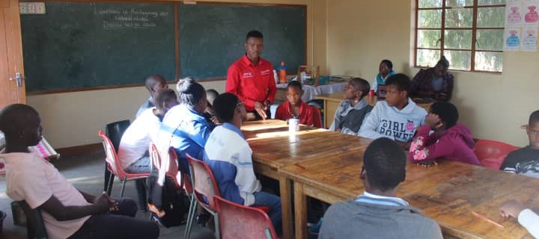
Задание № 1
ЛИДЕРСТВО АТЛЕТОВ
Notes:
Задание № 1 (10 минут). Вы все больше узнаете о том, что такое Совет атлетов-лидеров, поэтому давайте подумаем о его роли. Чтобы вы смогли ответить на вопросы и обсудить их, потребуется разбиться на группы.
Почему для Программ так важен Совет атлетов-лидеров?
Чем может быть полезен Совет атлетов-лидеров Программе Специальной Олимпиады?
Какие качества необходимы атлету, чтобы добиться успеха в этой роли?

Slide 32
Обязанности САЛ
РУКОВОДИТЬ
ДАВАТЬ ВОЗМОЖНОСТЬ РАЗВИВАТЬСЯ
ЗАЩИЩАТЬ
Программой Специальной Олимпиады, вверенной членам совета
атлетам
ЛИДЕРСТВО АТЛЕТОВ
Notes:
Теперь мы узнаем о трех важных обязанностях членов Совета атлетов-лидеров и соответствующих действиях.

Slide 33
Задание № 3
Дженна — член САЛ и атлетка, играющая на Специальной Олимпиаде в бочче.
Она слышала, как два атлета выразили обеспокоенность по поводу того, что у них мало возможностей для участия в соревнованиях. Дженна хотела бы поделиться этими сведениями с остальными членами Совета, но она не уверена, все ли разделяют эти чувства.
Что бы вы посоветовали сделать Дженне?
ЛИДЕРСТВО АТЛЕТОВ
Notes:
Задание 2. Изучив обязанности членов САЛ, давайте прочтем приведенные ниже сценарии и подумаем о том, какие действия могут помочь этим атлетам успешно справляться со своей ролью. Что бы вы посоветовали сделать Дженне?

Slide 34
Задание № 3
Команда Специальной Олимпиады в Макао планирует провести Национальные игры.
Член САЛ Ван участвовала в некоторых дискуссиях по планированию. У нее есть много идей о том, как привлечь к участию атлетов-лидеров во время игр.
Что бы вы посоветовали сделать Ван?
ЛИДЕРСТВО АТЛЕТОВ
Notes:
Задание 2. Изучив обязанности членов САЛ, давайте прочтем приведенные ниже сценарии и подумаем о том, какие действия могут помочь этим атлетам успешно справляться со своей ролью. Что бы вы посоветовали сделать Ван?

Slide 35
Деятельность САЛ
Участники
Выбор участников
Срок
Встречи
Наставники
ЛИДЕРСТВО АТЛЕТОВ
Notes:
Участники
Количество атлетов в Совете будет варьироваться в зависимости от размера и потребностей Программы Специальной Олимпиады. Важно, чтобы атлетов было достаточно. Это позволит получать разнообразные идеи и точки зрения.
Рекомендуемое количество участников: не менее 2–3 атлетов.
Выбор участников
Критерии, требования и процесс для отбора атлетов на эту роль в конечном итоге будет определять каждая Программа Специальной Олимпиады.
Рекомендуемые критерии:
Прохождение основных модулей курсов по развитию лидерских качеств:
Введение в спортивное лидерство
Понимание лидерства
Прохождение модуля «Представитель атлетов»
Как минимум пятилетний опыт работы, связанной со Специальной Олимпиадой
Статус зарегистрированного в текущий момент атлета
Вовлеченность в спортивное лидерство
Участие в спортивных соревнованиях/программах в течение последних пяти лет
Осведомленность о Специальной Олимпиаде
Навыки эффективного общения (в устной и письменной форме, а также в умении слушать собеседника; необязательно обладать всеми тремя навыками)
Возможность участвовать в собраниях
Соблюдение сроков, требований и ожиданий, связанных с ролью
Рекомендуемый процесс отбора:
Открытый конкурс для атлетов, заинтересованных в участии. Создайте оценочный комитет, состоящий из сотрудников, тренеров и атлетов Специальной Олимпиады.
Срок:
Срок или продолжительность работы членов Совета будет определяться в зависимости от каждой Программы Специальной Олимпиады.
Рекомендуемый срок: не менее трех лет
Звонки/встречи:
Частоту соответствующих звонков и встреч будут определять каждая Программа Специальной Олимпиады и САЛ.
Рекомендуемая частота: звонки раз в месяц/раз в два месяца
Наставники
Атлеты могут выбирать себе наставника, присутствующего на сеансах конференц-связи и на личных встречах. Роль наставника заключается в предоставлении поддержки, необходимой для подготовки члена САЛ к успешному участию во встречах и телеконференциях.
Рекомендуемые критерии:
Прохождение основных модулей курсов по развитию лидерских качеств
Введение в спортивное лидерство
Понимание лидерства
Прохождение модуля «Представитель атлетов»
Как минимум пятилетний опыт работы, связанной со Специальной Олимпиадой
Статус зарегистрированного в текущий момент атлета
Вовлеченность в спортивное лидерство
Участие в спортивных соревнованиях/программах в течение последних пяти лет
Осведомленность о Специальной Олимпиаде
Навыки эффективного общения (в устной и письменной форме, а также в умении слушать собеседника; необязательно обладать всеми тремя навыками)
Возможность участвовать в собраниях
Соблюдение сроков, требований и ожиданий, связанных с ролью
Рекомендуемый процесс отбора:
Открытый конкурс для атлетов, заинтересованных в участии. Создайте оценочный комитет, состоящий из сотрудников, тренеров и атлетов Специальной Олимпиады.

Slide 36
Деятельность САЛ
Лидерство
В состав всех САЛ должны входить следующие лица.
Председатель: председатель руководит САЛ, сотрудничает с персоналом Программы Специальной Олимпиады, подготавливает повестку дня, помогает устраивать звонки и встречи и регулярно в них участвует.
Вице-председатель: вице-председатель взаимодействует с председателем и замещает его, когда тот недоступен.
Секретарь: секретарь проверяет присутствие участников во время звонков и встреч, своевременно распространяет протоколы всех звонков/встреч с привлечением помощника и своевременно распространяет программу предстоящих звонков и встреч.
ЛИДЕРСТВО АТЛЕТОВ

Slide 37
Совет атлетов-лидеров
ОПРОС:
проверьте правильность понимания
ЛИДЕРСТВО АТЛЕТОВ

Slide 38
Есть вопросы?
ЛИДЕРСТВО АТЛЕТОВ

Slide 39
Урок 4. Комитеты и совет директоров
План урока:
Узнайте о назначении комитета.
Узнайте о назначении совета директоров.

Slide 40
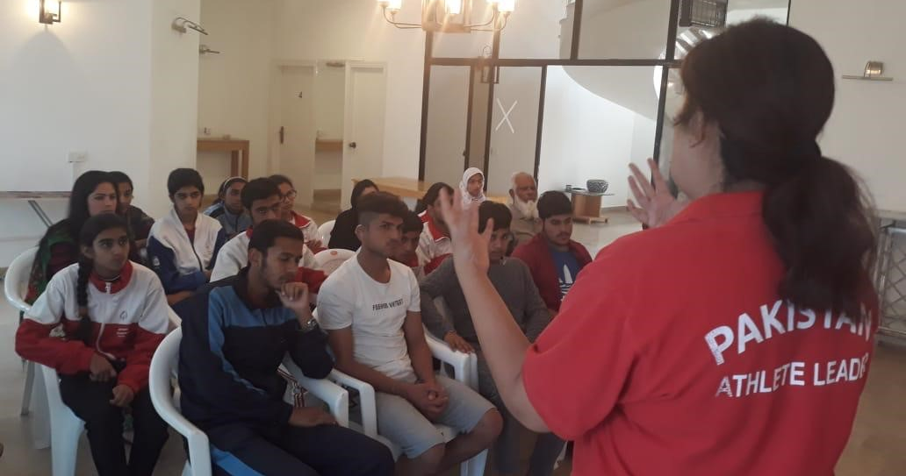
Что такое комитет Специальной Олимпиады?
ЛИДЕРСТВО АТЛЕТОВ
Notes:
Комитет призван решать проблемы, планировать мероприятия и составлять бюджеты. Его участники, по сути, могут делать практически что угодно, когда работают вместе, и каждый вносит свой вклад.

Slide 41
Комитеты и совет директоров
Задание № 1
Что нужно, чтобы стать хорошим членом комитета?
Каковы обязанности всех членов комитета?
Мы должны предложить не менее пяти обязанностей, но давайте попробуем предложить семь!
Каждый может написать свои идеи в окне чата.
ЛИДЕРСТВО АТЛЕТОВ
Notes:
Задание № 1 (5 минут):
Устройте короткий мозговой штурм на тему того, что нужно, чтобы добиться успеха в комитете. Попросите группу поделиться какими-либо идеями в чате. Или же дайте им возможность включать свои микрофоны. Когда у вас появится 5–7 разных идей, сравните их со списком вариантов хорошего поведения.
Вы знаете, что нужно, чтобы стать хорошим членом комитета? Каковы обязанности всех членов комитета?
Мы должны предложить не менее пяти обязанностей, но давайте попробуем предложить семь! Каждый может написать свои идеи в окне чата. Это индивидуальное задание.
Составив список, сравните его со следующими вариантами хорошего поведения члена комитета.
Выслушивает мысли каждого.
Изучает ситуацию и узнает о проблемах.
Составляет список эффективных и неэффективных мер с обоснованием.
Собирает мнения других лиц, не входящих в комитет (т. е. атлетов или волонтеров).
Не делится конфиденциальной информацией с людьми, не входящими в комитет.
Сотрудничает с другими, чтобы найти оптимальное решение.
Приходит к согласию с членами группы
Действует профессионально
Принимает решение группы, даже если не согласен с ним
Что еще вы придумали такого, чего нет в приведенном выше списке?

Slide 42
Комитеты и совет директоров
Задание № 1
Выслушивает мысли каждого.
Изучает ситуацию и узнает о проблемах.
Составляет список эффективных и неэффективных мер с обоснованием.
Собирает мнения других лиц, не входящих в комитет (т. е. атлетов или волонтеров).
Не делится конфиденциальной информацией с людьми, не входящими в комитет.
Сотрудничает с другими, чтобы найти оптимальное решение.
Приходит к согласию с членами группы
Действует профессионально
Принимает решение группы, даже если не согласен с ним
ЛИДЕРСТВО АТЛЕТОВ
Notes:
Задание № 1 (5 минут):
Устройте короткий мозговой штурм на тему того, что нужно, чтобы добиться успеха в комитете. Попросите группу поделиться какими-либо идеями в чате. Или же дайте им возможность включать свои микрофоны. Когда у вас появится 5–7 разных идей, сравните их со списком вариантов хорошего поведения.
Вы знаете, что нужно, чтобы стать хорошим членом комитета? Каковы обязанности всех членов комитета?
Мы должны предложить не менее пяти обязанностей, но давайте попробуем предложить семь! Каждый может написать свои идеи в окне чата. Это индивидуальное задание.
Составив список, сравните его со следующими вариантами хорошего поведения члена комитета.
Выслушивает мысли каждого.
Изучает ситуацию и узнает о проблемах.
Составляет список эффективных и неэффективных мер с обоснованием.
Собирает мнения других лиц, не входящих в комитет (т. е. атлетов или волонтеров).
Не делится конфиденциальной информацией с людьми, не входящими в комитет.
Сотрудничает с другими, чтобы найти оптимальное решение.
Приходит к согласию с членами группы
Действует профессионально
Принимает решение группы, даже если не согласен с ним
Что еще вы придумали такого, чего нет в приведенном выше списке?

Slide 43
Комитеты и совет директоров
Задание № 2
Каждая группа будет выступать в роли комитета по программе «Объединенный спорт» для Программы Специальной Олимпиады. Члены группы должны решить, как потратить 5000 долларов США за следующие 6 месяцев, чтобы увеличить степень участия партнеров в рамках программы «Объединенный спорт».
ЛИДЕРСТВО АТЛЕТОВ
Notes:
Задание № 2 (20 минут). Теперь пришло время практики. Давайте узнаем, каково быть членом комитета. Перед выполнением задания напомните участникам определение комитета: сотрудничество в поисках решения, равный вклад и согласие с решением. Мы предлагаем вам разойтись по комнатам отдыха. А когда закончите выполнять задание, пусть по одному лидеру из каждой группы опишут, как они принимали решения. Скажите группам, что у них есть 10 минут на обсуждение и поиск решения.
Когда они вернутся в группу, попросите по одному человеку из каждой группы рассказать о своем решении и о том, как все прошло.
Когда все поделятся сведениями, задайте следующие вопросы.
Как вы себя чувствовали во время заседания комитета?
Вам было легко или сложно?
Что оказалось эффективно?
Что было неэффективно?

Slide 44
Комитеты и совет директоров
Задание № 3
Есть разные комитеты, служащие различным целям Специальной Олимпиады.
Вы можете привести примеры?
ЛИДЕРСТВО АТЛЕТОВ
Notes:
Задание № 3: начните обсуждение с заявления о том, что в рамках Специальной Олимпиады разные комитеты служат разным целям. Это могут быть глобальные, региональные, национальные и местные комитеты на базе сообществ. У вас могут быть комитеты как для крупных мероприятий (таких как Всемирные игры), так и для благотворительной распродажи выпечки для местных жителей. Попросите членов группы написать в окне чата или включить микрофоны, чтобы привести примеры. Выслушав несколько ответов от членов группы, подумайте о высказывании своих идей или примеров из своей Программы.

Slide 45
Что такое «совет директоров Специальной Олимпиады»?
Совет директоров
Президент и генеральный директор
Сотрудники
Сотрудники
Сотрудники
Сотрудники
Сотрудники
ЛИДЕРСТВО АТЛЕТОВ
Notes:
Совет директоров формирует политику Программы и следит за работой генерального директора. Его члены также контролируют бюджет Программы.
В совете директоров должно хватать участников, чтобы они могли осуществлять надзор и принимать решения своевременно. В их число должны входить участники из разных мест и с разными профессиями, имеющие опыт участия в Специальной Олимпиаде или ограниченные интеллектуальные способности либо заинтересованные в развитии и расширении Специальной Олимпиады.

Slide 46
Что такое «совет директоров Специальной Олимпиады»?
Член семьи участника Специальной Олимпиады
Спортивный эксперт
Эксперт по ограниченным интеллектуальным способностям
Атлет Специальной Олимпиады
ЛИДЕРСТВО АТЛЕТОВ
Notes:
Во все советы директоров должен обязательно входить хотя бы один:

Slide 47
Вопросы для размышления
Какую пользу может принести Программе Специальной Олимпиады участие атлетов в качестве членов совета директоров и комитета?
Какие сложности возникают у атлета в совете директоров? Как бы вы справились с ними, если бы были членом совета?
Представьте себя в этих ролях. Какие у вас есть сильные стороны, которые помогут вам добиться успеха? Что вам нужно улучшить?
Какая поддержка нужна атлету-лидеру, чтобы добиться успеха в этих ролях?
ЛИДЕРСТВО АТЛЕТОВ
Notes:
Какую пользу может принести Программе Специальной Олимпиады участие атлетов в качестве членов совета директоров и комитета?
Какие сложности возникают у атлета в совете директоров? Как бы вы справились с ними, если бы были членом совета?
Представьте себя в этих ролях. Какие у вас есть сильные стороны, которые помогут вам добиться успеха? Что вам нужно улучшить?
Какая поддержка нужна атлету-лидеру, чтобы добиться успеха в этих ролях?

Slide 48
Есть вопросы?
ЛИДЕРСТВО АТЛЕТОВ

Slide 49
Спасибо за внимание!
ЛИДЕРСТВО АТЛЕТОВ

